Slide 1
Урок-мастерская

Slide 2
Распределение поясов атмосферного давления на поверхности Земли
Схема постоянных ветров на Земле
сп сп
65° 65°
30° 30°
0° 0°
30° 30°
65° 65°
юп юп

Slide 3
Климат и природные зоны Мурманской области
ВД нд
ветер
сп
Δ°t →ΔР .
осадки
юп
климат
Формирование природных зон

Slide 4
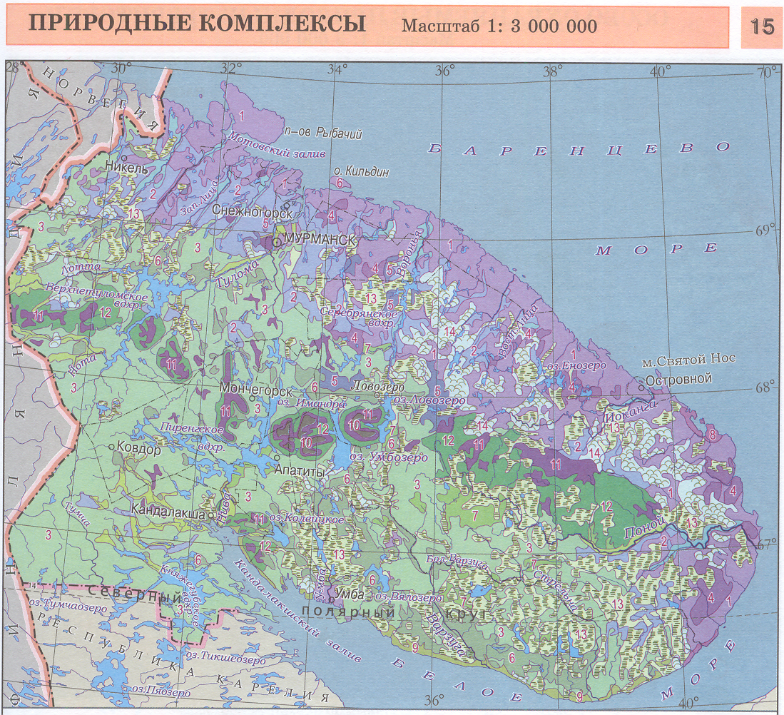

Slide 5
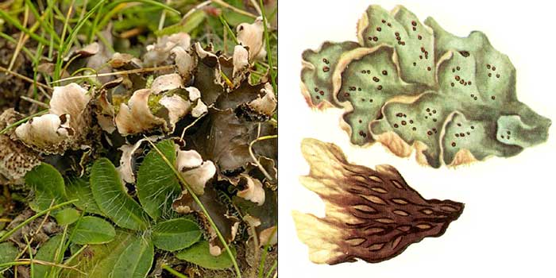
лишайники

Slide 6
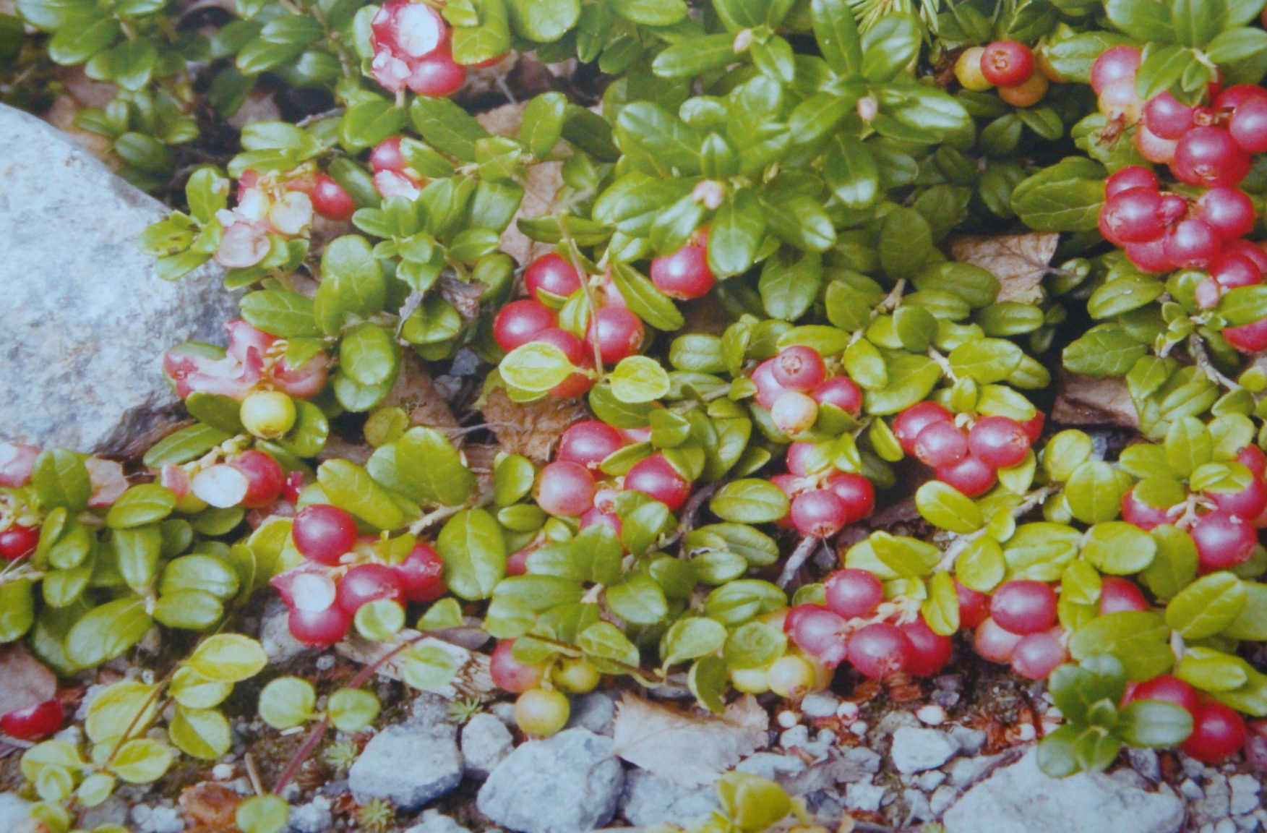
брусника

Slide 7
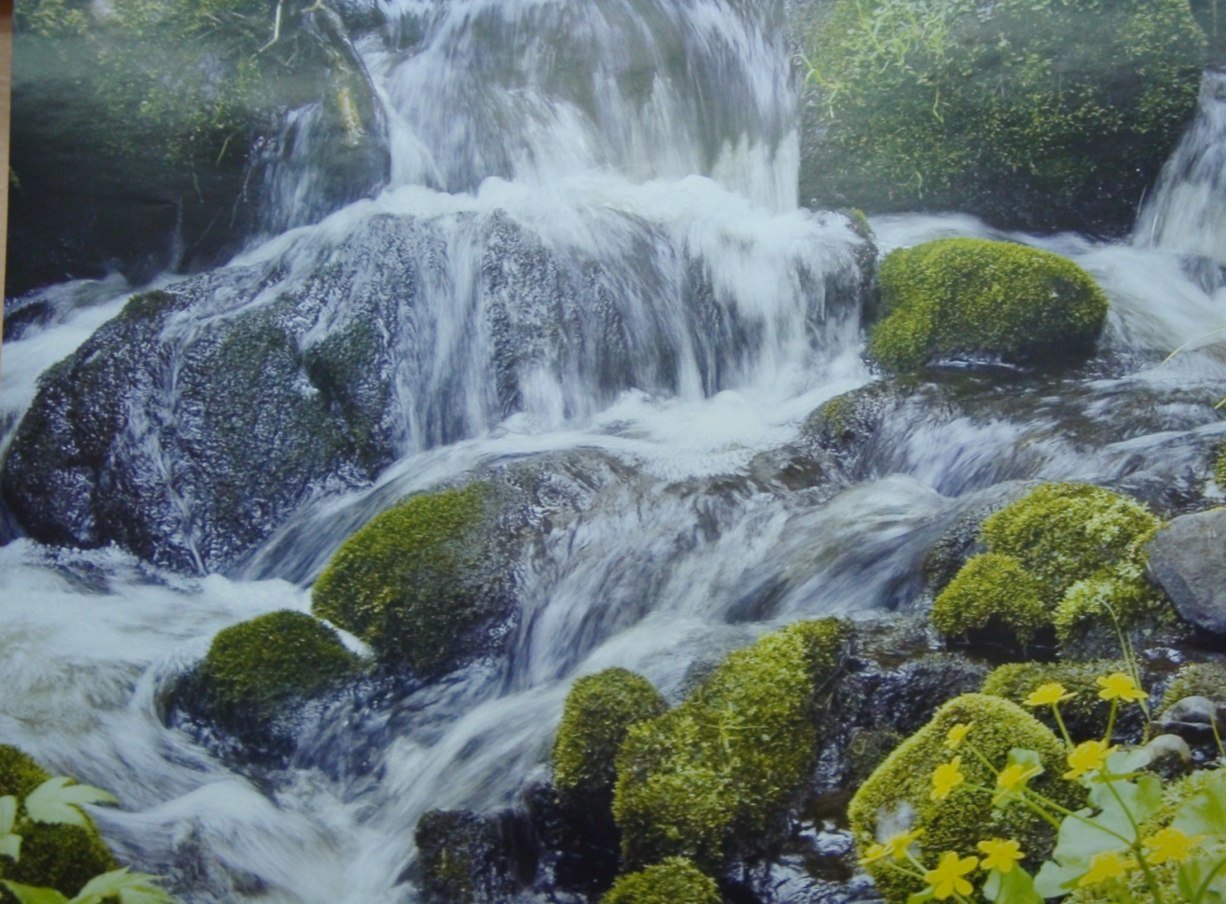
мхи

Slide 8
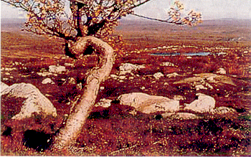
Берёзка в тундре

Slide 9
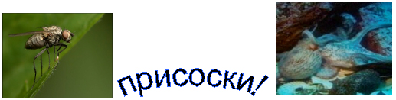
Использование действия атмосферного давления в природе

Slide 10
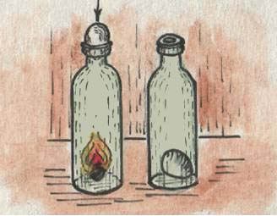
Яйцо в бутылке « сухая» монета

Slide 11
Выводы
1.Чем выше температура воздуха, тем - - - - - - давление.
2.постоянные ветры на земле являются результатом
движения воздушных масс из области - - - - - - давле-
ния в область - - - - - - давления.
3.в области нд всегда много - - - - - -, в области ВД всегда
мало - - - - - - .
1.на формирование природных зон влияют:
а) - - - - - -
б) - - - - - -
в) - - - - - -
2.чтобы выжить в условиях тунры у растений появи-
лись следующие приспособления:
а) - - - - - - б) - - - - - -
в) - - - - - - г) - - - - - -
д) - - - - - -
1. на Землю и её обитателей действует - - - - - - - - - - - - - - - -.
. 2. нормальное атмосферное давление равно - - - - - мм рт.ст.,
что соответствует . . . . . . .Па.
3. атмосферное давление - один из главных факторов влияющий на
жизнь на Земле .

Slide 12
синквейн
составьте синквейн по правилу:
1.Первая строчка: одно слово – существительное.
2.Вторая строчка: два прилагательных, раскрывающих тему синквейна.
3.Третья строчка: три глагола, описывающих процесс, действие.
4.Четвёртая строчка: фраза, передающая ваше отношение к теме
5.Пятая строчка: слово-резюме

Slide 13
Домашнее задание:
1. Заполнить жёлтые листы .
2. Творческое задание: составьте краткий рассказ на тему "Влияние атмосферного давления…»
(для учащихся 5 класса)

